Slide 1
EL NACIMIENTO DE LA CRÍTICA HISTÓRICA
El nacimiento de la crítica histórica por Jorge Bracho. UCAB está bajo una Licencia Creative Commons Atribución-NoComercial-CompartirIgual 4.0 Internacional.

Slide 2
Examinar y analizar cómo se desarrolló la crítica documental y su papel en una nueva conciencia de la historicidad.

Slide 3

01
Los primeros pasos de una crítica histórica
02
El humanismo y nueva aproximación al pasado
03
Entre la Antigüedad y el Renacimiento italiano
04
El desarrollo de la crítica documental

Slide 4
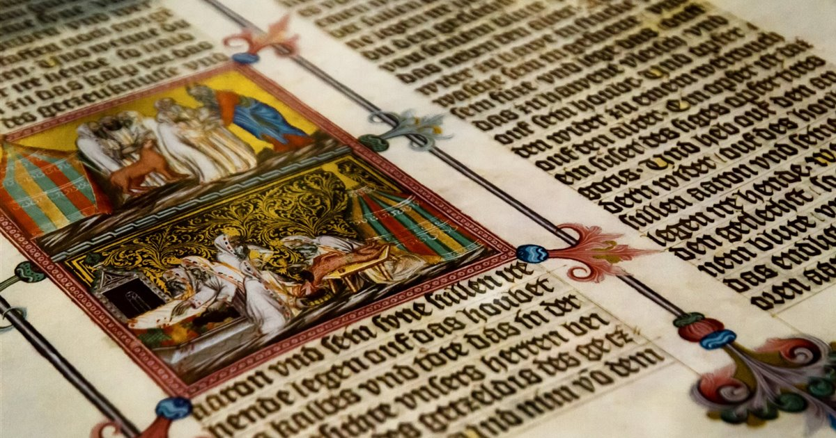
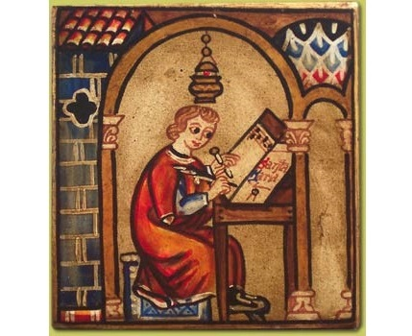
INTRODUCCIÓN
Con anterioridad había hecho referencia a utopías e ideaciones asociadas con los ciclos de la historia y las edades míticas. Una de ellas, en el siglo XIII, denominada el país de la Cucaña. De igual modo, la referencia necesaria al mundo de la Antigüedad, ha servido para mostrar cómo, al lado del despliegue de la historia como expresión gnoseológica del conocimiento, sirve para constatar una conciencia de historicidad cuya mejor expresión resultó ser la cristiandad.
No debe sorprender que los estudiosos de la historiografía tengan el período medieval como el tiempo durante el cual conciencia histórica y relato histórico se hermanaron en una filosofía de la historia, fundada por Agustín de Hipona, sólo que su percepción de la historicidad fue lineal, teleológica y unicausal.
También que, durante el Renacimiento, se extendieron estudios que derrumbaron “falsas decretales”, muy comunes en el medievo. Estudios llevados a cabo por humanistas dedicados al Derecho, la filología, la numismática, la sigilografía, la epigrafía, la diplomática.
Fue un tiempo de curiosidad y explicación del presente por medio de vestigios del pasado, a los que se logró acceder gracias a coleccionistas, yeseros y marmoleros. La crítica histórica o, más bien, documental o diplomática, se generalizó bajo el influjo del conflicto entre el papado y los monarcas o representantes del Estado.
Por último, no debe dejarse de lado que la idea según la cual la cultura o historia humana no se debía a un designio divino sino a intereses y oportunidades, tuvo lugar en combinación con el crecimiento de nuevos sectores sociales y descubrimientos científicos.

Slide 5

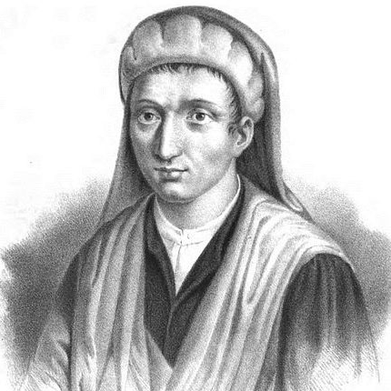
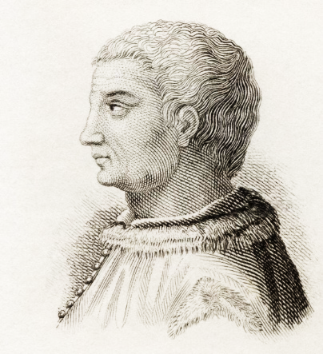
Los primeros pasos de una crítica histórica
01
Quizás, los casos de gran interés, relacionados con la historia y sus usos políticos, se presentaron a inicios de la era moderna en Ias ciudades-Estado italianas. Leonardo Bruni (1368-1444) redactor de Historia del pueblo florentino (1476) hizo gala, en sus argumentaciones, de defensa del republicanismo y de lo que desde la década del cincuenta se llamó humanismo cívico. Bruni no sólo narró pormenores de la historia de Florencia, sino que ella le sirvió para mostrar las bondades de la forma de gobierno republicano representado en Roma.
Leonardo Bruni
Así, es necesario rememorar el caso de Flavio Biondo de Forlí (1392-) quien, dentro del contexto de la cristiandad, expuso sus argumentos con un esquema tripartito. Así, utilizó una división de la historia del siguiente modo: antigua equivalente a la gloria, intermedia asociada por él con decadencia y moderna, su época, con esplendor. Disposición muy propia de quienes se tienen como representantes del Renacimiento.
Flavio Biordo
Tres acontecimientos que caracterizaron al siglo XV dieron vigor a la historicidad y la conciencia histórica moderna.
1
Uno de ellos fue en 1440, desde Estrasburgo, cuando la impresión de libros se comenzó a generalizar con el uso de los tipos móviles. Se puede asegurar que con la imprenta fue posible la aceleración de ideas, concepciones del mundo, lo que la coloca como un agente de cambio de la modernidad.
2
Los estudios presentados por Lorenzo Valla y el desarrollo de la crítica documental con los resultados dados a conocer en 1453.
3
En tercer lugar, la toma de Bizancio por parte de los turcos que dio origen a la emigración de gramáticos, copistas y glosadores por distintos espacios territoriales de Europa, muchos de ellos conocedores de tradiciones culturales y saberes de la antigua Grecia. La idea humanista que se difundió en este período estuvo envuelta en la restitución de la Antigüedad, Grecia y Roma, como principio ideal de las cosas mundanas.
01
Notes:
Definiciones cortas.
Cuadro de citas.

Slide 6
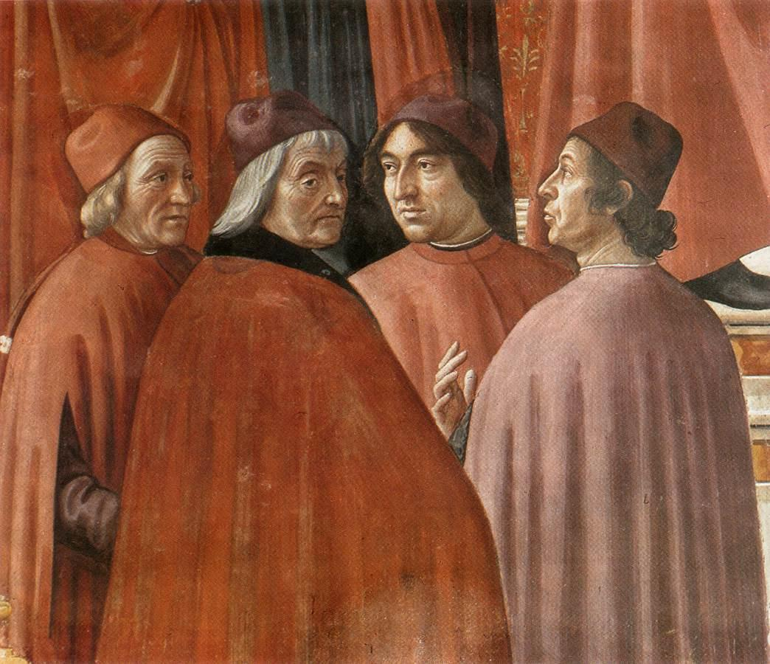
El humanismo y nueva aproximación al pasado
02
Durante este tiempo, varios humanistas se dedicaron a la búsqueda y al cuestionamiento de la manifestación divina, o de la historia como mera expresión del hado divino.
Aunque aún pervivían ideas divulgadas en los escritos de Dioscórides y Filólogo, donde el primero se dedicó a difundir imágenes de monstruos y figuras fantásticas; mientras que el segundo, a componentes del orden natural. De igual manera se comenzaron a elaborar teorizaciones con las cuales desmentir que el tiempo no procedía de Dios y menos que era circular.
El pasado se dejó de asociar, en algunas mentalidades, con la resurrección, el tiempo de Daniel o expresión inevitable cuyo origen residía en el imperio romano y su cristalización en el paraíso.
Nuevos hitos de la historia comienzan a cobrar sentido, como la caída del imperio romano dando inicio a una nueva era, así como el siglo de oro, fue el de los humanistas del siglo XV. Estos, como rasgo de diferenciación, rescataron el latín ciceroniano y se encargaron de restituir las figuras de Tucídides, Tito Livio, Plutarco, Suetonio y Quintiliano. Fue ese el momento en que se presentó un gran interés por las obras de arte. Esto acicateó una suerte de arqueología con los saqueos a las ruinas romanas, griegas, del sur francés y el Asia Menor.
Con ello otras fuentes para la aproximación al pasado se extendieron como rasgos válidos del estudio de lo sucedido.
En 1514, Guillaume Baudé presentó Sobre el As, un examen de la moneda romana.
Jakob von Rammingen hizo lo propio con un tratado acerca de la archivística en 1571.
En 1583, Escalímetro ideó un método para establecer cronologías.
La organización de archivos de Estado se evidenció en Simancas – España hacia 1567.
Para 1608 Chacón, un canónigo español, fundó la metrología y se dio a conocer el primer tratado de epigrafía romana de la mano de Jean Guter. Fue un momento durante el cual surgieron especialistas en el estudio de documentación antigua con técnicas para determinar el contenido de palimpsestos, papiros y pergaminos.
02
Notes:
Definiciones cortas.
Cuadro de citas.

Slide 7
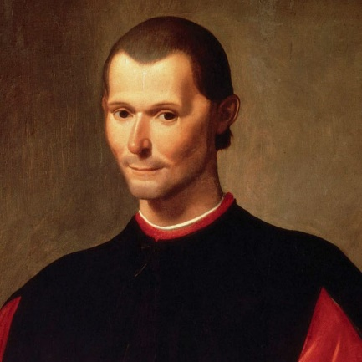
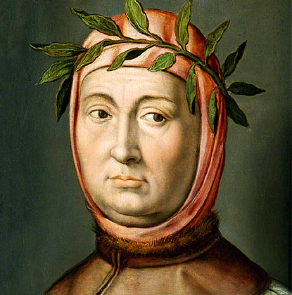
Entre la Antigüedad y el Renacimiento italiano
03
El caso de Nicolás Maquiavelo (1469-1527) resulta, para mí, de imponderable consideración. Ello porque el autor de El príncipe ofrece la oportunidad de realizar un acercamiento a la historia de acontecimientos puntuales, así como al uso mundano del acontecimiento. En esta época, la mayoría de los escritos eran por encargo y requerían de mecenas para su divulgación.
Nicolás Maquiavelo
La Historias florentinas de Maquiavelo habían sido encomendadas por Giulio Medici en el año de 1520. Cinco años después, en 1525, las presentó a su protector, para ese momento, el papa Clemente VII.
Entre una de las virtudes por las cuales se recuerda esta obra del florentino tiene que ver con su carácter crítico y estructurado por libros y no por capítulos, en el que el estilo épico y novelesco predominan.
Para el historiador de hoy interesan sus consideraciones alrededor de las ideas de virtud y de la fortuna, al lado de su tesis respecto a la concepción acerca de la necesidad de historia. Durante el siglo XVI Francesco Guicciardini (1483-1540) daría a conocer Historia de Italia en 1561, obra que tuvo mayor repercusión que la estructurada por Maquiavelo.
Lo que se conoce bajo la denominación Renacimiento fue propicia para el florecimiento de tradiciones e ideaciones configuradas en tiempos de la Antigüedad. Fue un período durante el cual la exploración e indagación del pasado se presentó por medio de figuras como Francesco Petrarca (1304-1374), de quien se ha expresado que quedó muy impresionado con la lectura de Maravillas de la ciudad de Roma de autor anónimo en el siglo XII. Al igual que coleccionistas, yeseros y marmoleros, había visitado Roma en 1337.
Francesco Petrarca
El motivo principal de sus viajes fue para estudiar las epigrafías romanas, además de la búsqueda de documentos. En sus estudios utilizó el uso de monedas o numismática como fuente de información. El propósito fundamental de sus estudios tuvo como objeto mostrar el contenido de las falsas decretales que formaron parte del arte medieval y justificada como acto de piedad y patriotismo de los poderes constituidos.
03
Notes:
Definiciones cortas.
Cuadro de citas.

Slide 8

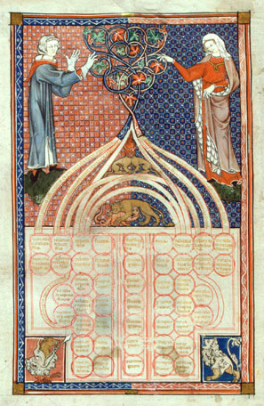
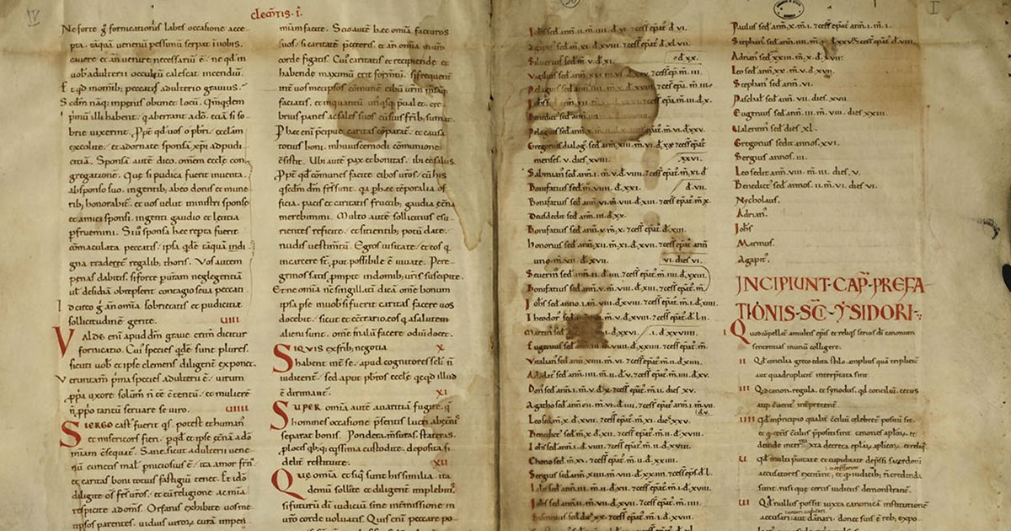
En todo caso, a las falsas decretales, se las recuerda por su papel como legitimadoras de jurisdicciones ya fuesen seculares o eclesiásticas. De este modo, es dable determinar una conciencia histórica, basada en la crítica documental, al denunciar falsedades respecto a propiedades y derechos hereditarios.
Para el año de 1460 es factible conseguir relatos en el que la inspiración divina se dejó a un lado al dársele preeminencia a las acciones humanas, tal cual fue el caso de Nicolás de Cusa (1401-1464) en: El tamiz del Corán.
04

Slide 9
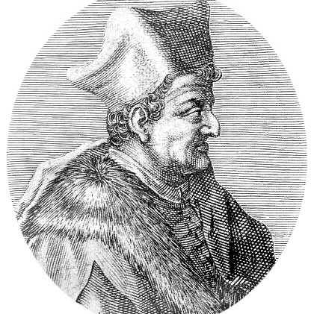

El desarrollo de la crítica documental
04
En cuanto al uso de documentos para verificar hechos, situaciones, propiedades, jurisdicciones o herencias, tenemos el caso emblemático de Lorenzo Valla (1407-1457), suerte de enfant terrible frente a las verdades reveladas. Era hijo de un jurista. Defensor de las ideas de Epicuro y contrario al estoicismo, perteneció a la corte de Alfonso de Aragón como historiador. Se le recuerda por haber demostrado que la llamada donación de Constantino El Grande, en la que éste habría cedido al papa Silvestre I y sus sucesores el poder temporal sobre Roma, era espuria.
Lorenzo Valla
Gracias a sus estudios acerca de la gramática latina pudo determinar, con el estudio del uso histórico de algunas palabras, la falsedad de derechos hereditarios testados o donados. Fue la base de su Tratado sobre donación (1440), el que sería impreso en 1517 y de gran impacto entre los lectores del momento. De igual modo, estableció que Cicerón no era el autor del manual de retórica que se le adjudicaba. Hizo lo propio con El credo de los apóstoles al desmentir que había sido escrito por los doce apóstoles.
Cuando intentó reinterpretar a Aristóteles debió buscar protección de uno de sus mecenas, Nicolás V, del que fue secretario. Sus traducciones de Tucídides y Heródoto son legendarias. Poco antes de su fallecimiento, en 1457, dio a conocer un escrito en que estableció el estilo corrupto de Santo Tomás al abogar por la patrística. En sus Notas sobre el Nuevo Testamento llevó a cabo una crítica contra San Jerónimo.
Se tiene al siglo XVI como el período durante el cual se comenzaron a difundir los sistemas de periodización: el aritmético o por siglos y por edades, eras, períodos y las denominaciones Antigua – Moderna.
La mayoría de los escritos relacionados con la historia en la cristiandad tuvieron como hito fundacional la Creación y no tanto el nacimiento de Jesús. Las clasificaciones habituales se referían y estaban basadas en las monarquías universales como la de Babilonia, Persia, la de Alejandro y Roma y la destinada dentro del marco de la salvación: el Reino de Dios.
05
Notes:
Definiciones cortas.
Cuadro de citas.

Slide 10
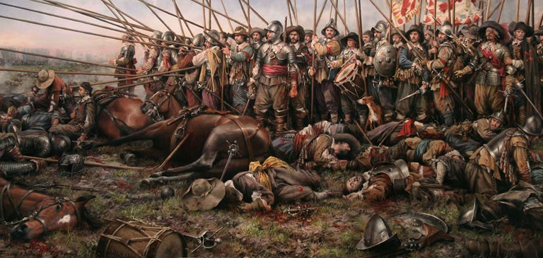
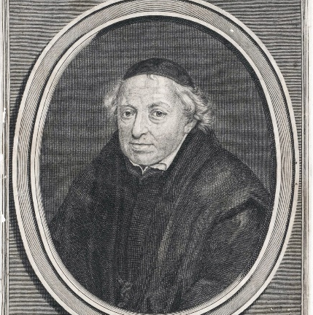
Como se ha hecho notar líneas antes, la historia y la geografía fueron la base de legitimación para el Estado y la Iglesia, cuya mejor demostración se tiene con las falsas decretales.
Para 1566 Juan Bodino (1530-1596) había elaborado un escrito advirtiendo la necesidad de establecer normas para superar errores estampados en los documentos, en: Método para el conocimiento fácil de las historias.
Lo que en la historiografía se conoce como Guerra de los Treinta Años (1618-1648) reanimó los conflictos entre el papado y el poder secular. También se prestó para el despliegue de la historia diplomática. La palabra diploma, de origen griego, hacía alusión al doblado o plegado de documentos que se resguardaban bajo esta modalidad, aunque el mismo término luego del siglo XVIII pasó a significar títulos académicos. Durante el siglo XVII se presentaron discusiones alrededor de escritos del pasado, en especial, con las falsas decretales. Ellas permiten visualizar el uso de técnicas novedosas para determinar el origen y autenticidad de escritos de distinta procedencia.
En esta centuria se presentó una diatriba entre dos representantes de congregaciones religiosas. Por una parte, Daniel Papebroch (1628-1714) quien, desde su vinculación con los jesuitas, estableció una técnica para determinar la autenticidad de documentos escritos.
Puso en duda documentos que se tenían como propios de los merovingios al estudiar las formas de las letras estampadas en algunos de ellos. Su estudio de cartas benedictinas fue con el propósito de demostrar la falsedad de propiedades de los seguidores de Benito de Nursia. El encargado de confrontar sus inferencias fue Jean Mabillon (1632-1707), monje benedictino de la orden de San Mauro.
Daniel Papebroch
06

Slide 11

En Sobre el estudio de cartas medievales (1681-1707) defendió la tesis según la cual la escritura era objeto de cambios, al igual que los acontecimientos que examinaban los historiadores. En aquel estudio destacó el uso de las mayúsculas latinas hasta alcanzar la caligrafía de inicios del siglo XVIII.
Sus estudios han quedado en la mentalidad de algunos historiadores contemporáneos, porque definió al documento como un conjunto en el que los datos eran coherentes entre sí.
Destacó la escritura por medio de la paleografía, los sellos por la sigilografía, las fechas por la cronología y el vocabulario por la filología. Sin embargo, sus escritos, si bien útiles para verificar la legitimidad de documentos, se caracterizaron por la fuerte inclinación hacia el dato cronológico y la genealogía.
07

Slide 12
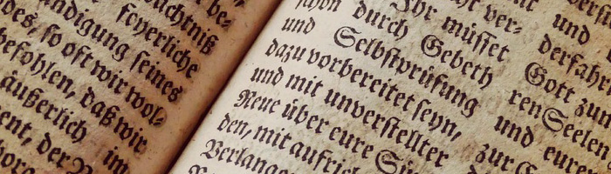
CIERRE
A partir de lo esbozado, se debe concluir que el desarrollo de la crítica historiográfica se constituyó bajo el influjo de querellas alrededor de la propiedad. No obstante, la historiografía moderna se logró configurar en medio de conflictos territoriales y disputas políticas.
El historiador en las cortes europeas no sólo se dedicó a organizar archivos diplomáticos, hizo lo propio con las genealogías cortesanas, así como la demostración de la diferencia étnica por medio de las lenguas vernáculas y lo que se tenía como cultura para el momento. Igualmente, en los tiempos de la modernidad varios de los estudios realizados por los historiadores cobraron fuerza gracias a la difusión de la imprenta en Europa.
La difusión del libro de historia corrió pareja con la novela o narrativa de ficción, es decir, con el uso de la historia con fines de legitimación, por una parte, y con propósitos de crítica social, por otra. En términos generales, la forma de representar la edificación de los Estados modernos y la nación fueron posible con la narrativa documental en combinación con la narrativa de ficción.

Slide 13
Boorstin, D. (2000). Los descubridores. Barcelona, España: Crítica.
Certau, M. (1985). La escritura de la historia. México: Universidad Iberoamericana.
Duby, G. (1992). Los tres órdenes o lo imaginario en el feudalismo. Madrid: Debate.
Lefebvre, G. (1974). El nacimiento de la historiografía moderna. Argentina: Ediciones Martínez Roca.
Le Goff, J. (1991). El orden de la memoria. El tiempo como imaginario. Buenos Aires: Ediciones Paidós.
Marrou, H, – I. (1999). El conocimiento histórico. Barcelona, España: Idea Universitaria.
Olivier Carbonell, C. (2001). La historiografía. México: Fondo de Cultura Económica.
Ricoeur, P. (1995). Tiempo y narración. México: Siglo XXI Editores.

Slide 14
Has culminado la revisión del tema
El nacimiento de la crítica histórica por Jorge Bracho. UCAB está bajo una Licencia Creative Commons Atribución-NoComercial-CompartirIgual 4.0 Internacional.

